Slide 1
O TABAGISMO COMO PROBLEMA DE SAÚDE PÚBLICA Programa Nacional de Controle do Tabagismo Divisão de Controle do Tabagismo Coordenação de Prevenção e Vigilância Instituto Nacional de Câncer José Alencar Gomes da Silva

Slide 2
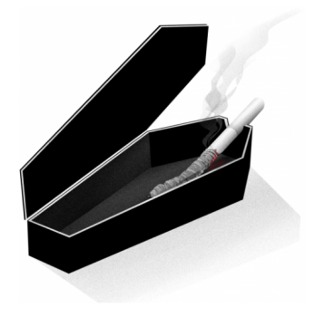
O TABAGISMO COMO PROBLEMA DE SAÚDE PÚBLICA
O tabaco possui mais de 4700 substâncias tóxicas.
Doença pediátrica transmissível pela propaganda e publicidade.
FR para câncer, doenças cardiovasculares, entre outras doenças.
Maior causa isolada evitável de mortes precoces.
Mata cerca de 8 milhões de pessoas por ano no mundo.
Mata 428 pessoas por dia no Brasil.
Fonte da imagem: DROPE, J. et al. The Tobacco Atlas. Atlanta: American Cancer Society and Vital Strategies, 2018.

Slide 3
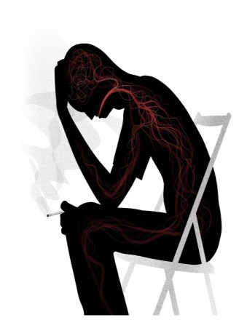
O TABAGISMO COMO PROBLEMA DE SAÚDE PÚBLICA
Concentrado nas populações de menor renda e baixa escolaridade;
Porta de entrada para outras drogas;
2ª droga mais consumida entre os jovens;
Doença pediátrica;
Grande parte dos jovens que experimentam tabaco se tornam fumantes na vida adulta;
Prejuízo para a sociedade: sofrimento, adoecimento, morte, custos, dentre outros;
Fonte da imagem: DROPE, J. et al. The Tobacco Atlas. Atlanta: American Cancer Society and Vital Strategies, 2018.

Slide 4
POR QUE AS PESSOAS FUMAM?
A venda de cigarro avulso.
O baixo custo do cigarro ilegal.
A suscetibilidade individual.
A publicidade e a propaganda subliminar.
Os modelos de comportamento; amigos; artistas; familiares; profissionais.
O fácil acesso: a venda proibida à menores.

Slide 5
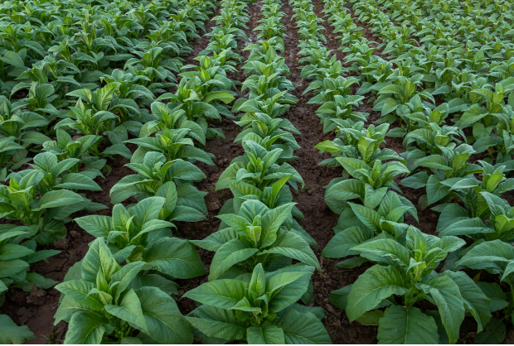
É um estimulante do Sistema Nervoso Central que é extraído do tabaco (Nicotiana tabacum). A nicotina é considerada uma droga psicoativa que causa dependência física e psíquica. A constatação de que a nicotina é uma droga psicoativa que induz dependência, fez com que a Organização Mundial da Saúde incluísse o tabagismo dentro do grupo dos transtornos mentais e de comportamento decorrentes do uso de substâncias psicoativas na Décima Revisão da Classificação Internacional de Doenças (CID-10). Leva entre 7 a 19 segundos para chegar ao cérebro.
Grande problema: NICOTINA

Slide 6
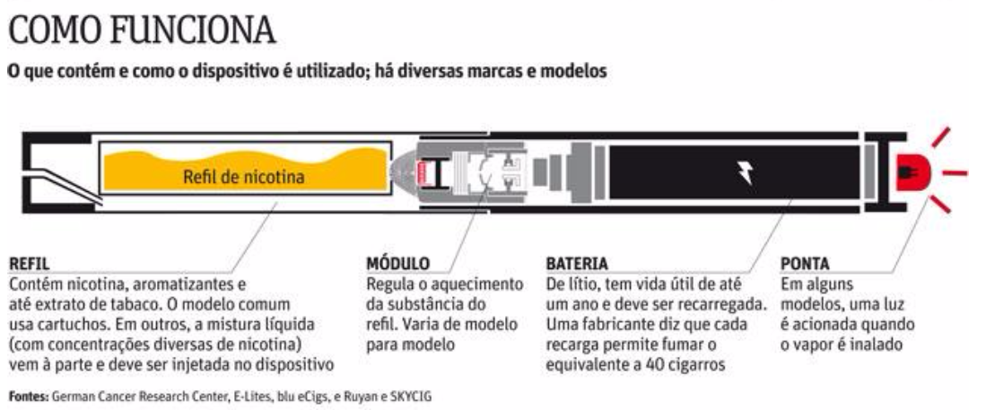
O Cigarro Eletrônico
O Cigarro Eletrônico (CE) funciona como um inalador de nicotina. No lugar de brasa que solta fumaça, tem um pequeno aquecedor. O aerossol produzido no aparelho imita a fumaça de um cigarro convencional.
No Brasil, a Anvisa, através da RDC 46 de 2009, proíbe a comercialização, importação e propaganda de quaisquer dispositivos eletrônicos para fumar.

Slide 7
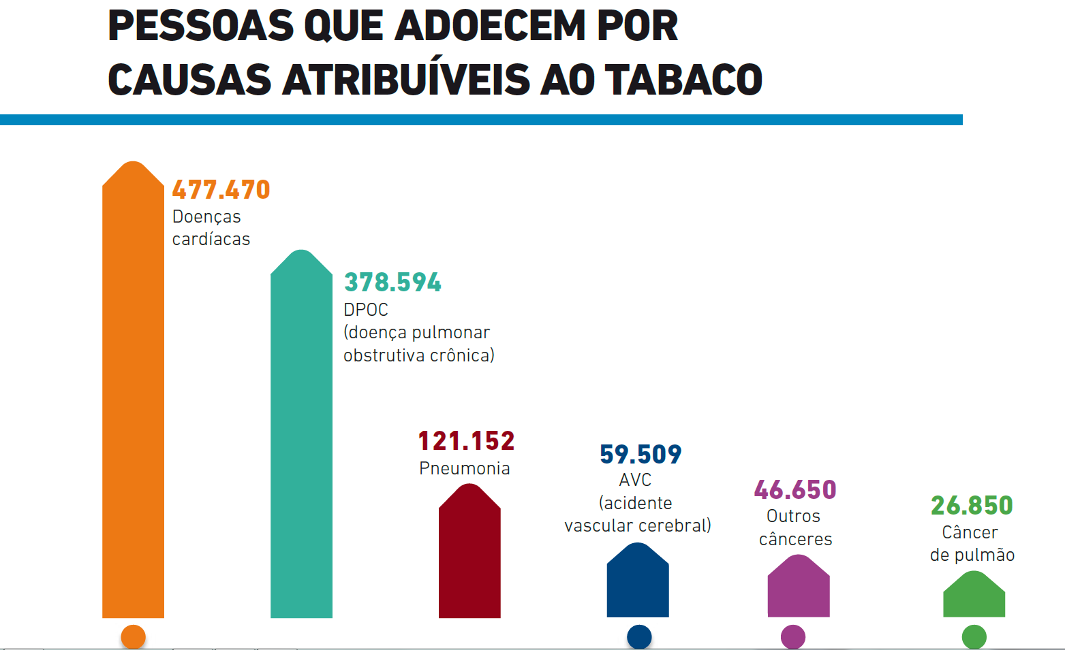

Slide 8
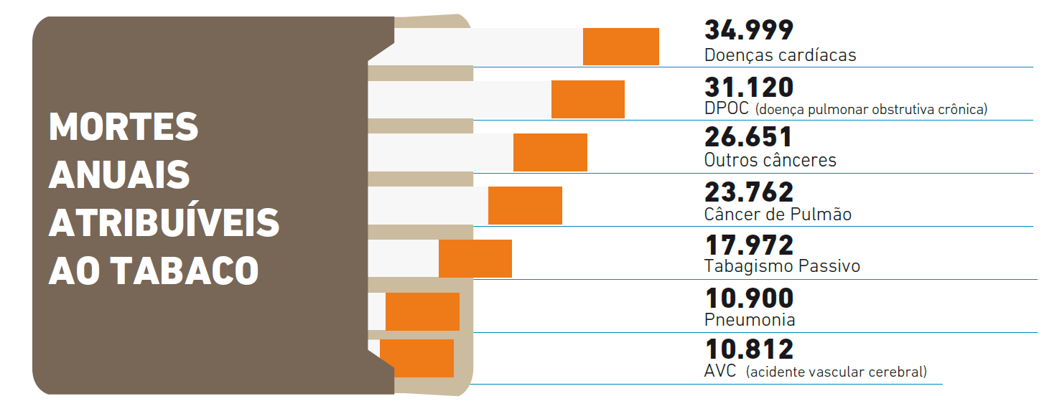
O TABAGISMO NO BRASIL
Fonte: Pinto M, Bardach A, Palacios A, Biz AN, Alcaraz A, Rodríguez B, Augustovski F, Pichon-Riviere A. Carga de doença atribuível ao uso do tabaco no Brasil e potencial impacto do aumento de preços por meio de impostos. Documento técnico IECS N° 21. Instituto de Efectividad Clínica y Sanitaria, Buenos Aires, Argentina. Maio de 2017. Disponível em: www.iecs.org.ar/tabaco

Slide 9
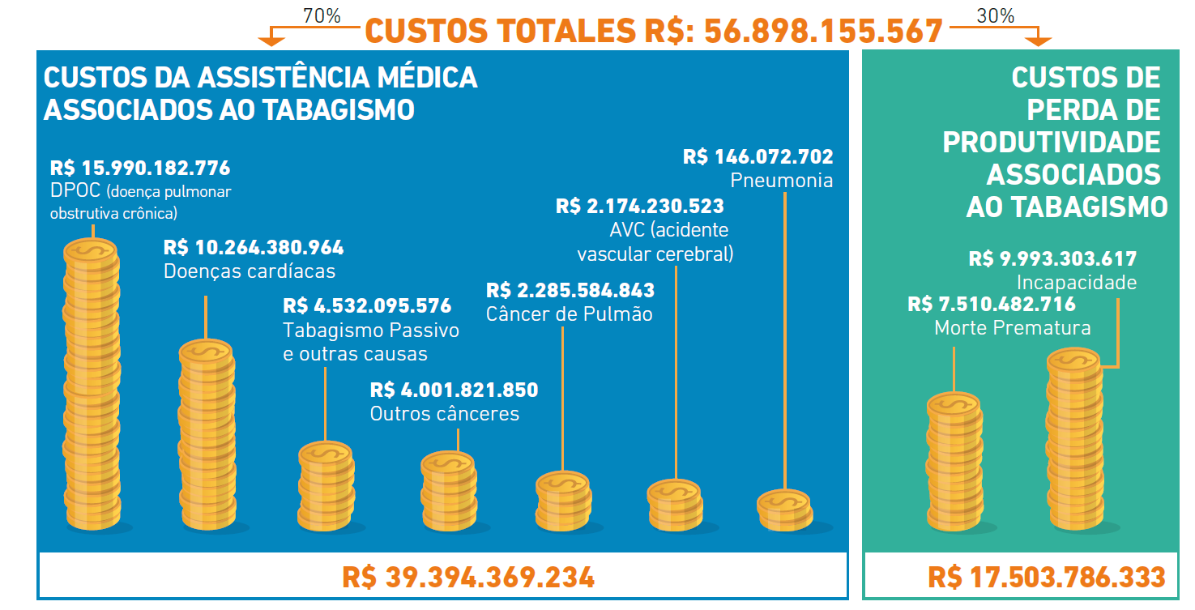

Slide 10
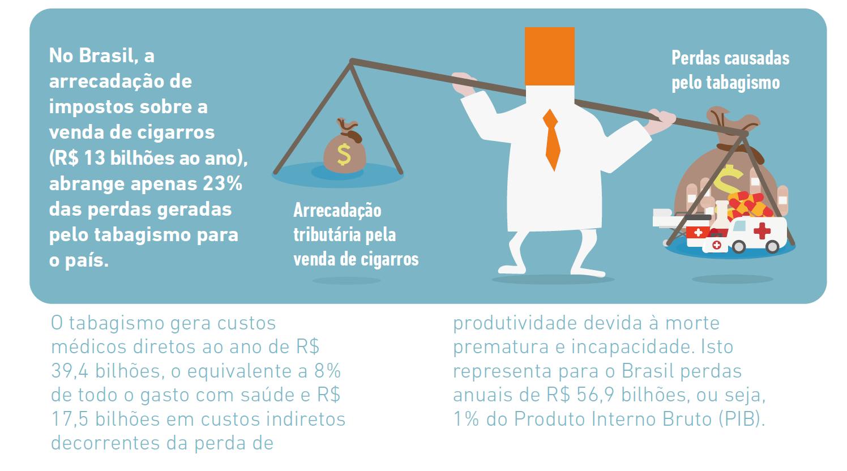

Slide 11
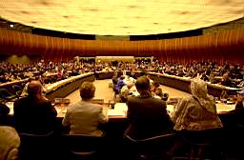
A CONVENÇÃO-QUADRO DA OMS PARA O
CONTROLE DO TABACO
Em 1999 cento e noventa e um países membros da OMS propuseram ações conjuntas.
1º tratado internacional na área de saúde pública.
Em 2003 ocorre a ratificação pelos países.
Em fevereiro de 2005 com 40 ratificações entrou em vigor mundialmente.
Atualmente mais de 180 Países ratificaram o Tratado.

Slide 12
A CONVENÇÃO-QUADRO DA OMS PARA O
CONTROLE DO TABACO
Compromisso político firme para estabelecer e apoiar, no âmbito nacional, regional e internacional, medidas multissetoriais integrais e respostas coordenadas.
Convenção - Quadro da OMS para o Controle do Tabaco
Política Nacional de Controle do Tabaco
PNCT

Slide 13
O PROGRAMA NACIONAL DE CONTROLE DO TABAGISMO
Desde 1986 / 88
Ministério da Saúde
Instituto Nacional de Câncer José Alencar Gomes da Silva
Programa Nacional de Controle do Tabagismo.
Secretaria Executiva da CONICQ
Programa de Controle do Tabagismo nos Estados
Programa de Controle do Tabagismo nos Municípios
Sensibilização e capacitação de Multiplicadores

Slide 14
O PROGRAMA NACIONAL DE CONTROLE DO TABAGISMO
Objetivos:
Reduzir o número de enfermidades e mortes causadas pelo tabagismo.
Reduzir a prevalência de fumantes.
Objetivos estratégicos
Reduzir a
iniciação
Proteger contra a fumaça
do tabaco
Promover a
cessação
Notes:
Diminuir a aceitação social do uso.
Comemorar as datas pontuais.
Apoiar a adoção de medidas legislativas e econômicas de controle do tabaco.

Slide 15
O PROGRAMA NACIONAL DE CONTROLE DO TABAGISMO
DIRETRIZES | AÇÕES
Prevenir a iniciação do consumo de tabaco; Proteger a população contra os riscos do tabagismo passivo; Aumentar o acesso ao tratamento do fumante; Controlar e monitorar os produtos derivados do tabaco; Monitorar as tendências de consumo; Monitorar as estratégias da indústria. | Educação e informação; Tratamento do tabagismo no SUS; Rede de cooperação e parcerias; Legislação e regulação dos produtos derivados de tabaco; Vigilância e monitoramento; Mobilização social; Intersetorialidade e intrassetorialidade.

Slide 16
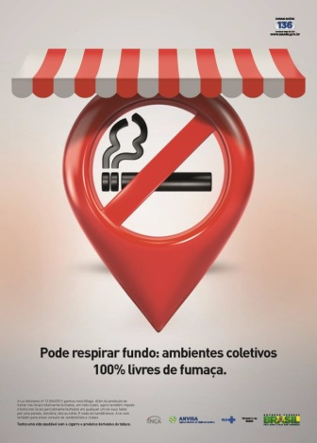
AÇÕES DO PROGRAMA NACIONAL DE CONTROLE
DO TABAGISMO
Prevenção da iniciação:
Saber Saúde
Cessação do tabagismo:
Tratamento
Promoção de
ambientes Livres
Datas Pontuais:
DMST
DNCF

Slide 17
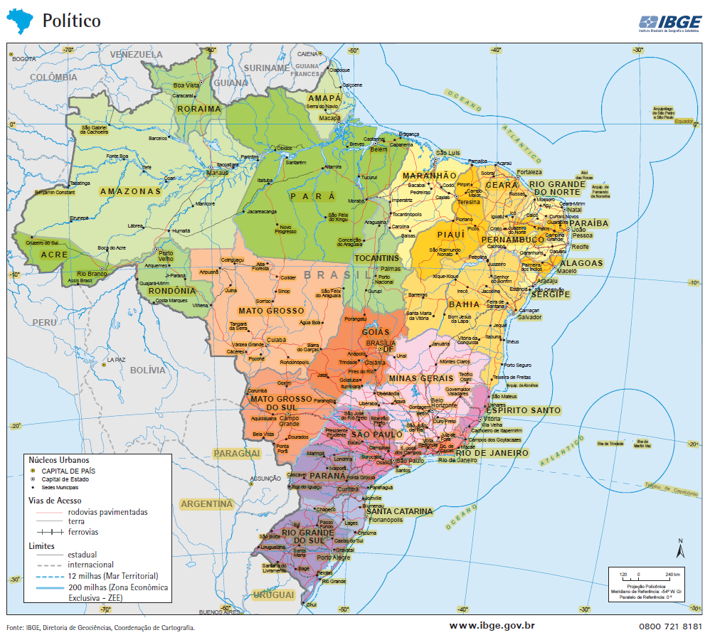
ADESÃO AO PROGRAMA NACIONAL DE CONTROLE
DO TABAGISMO
Apoio técnico e gerencial para os 26 estados, Distrito Federal e municípios.
Há cerca de 3.500 coordenações municipais envolvidas num total de 5.570 municípios.

Slide 18
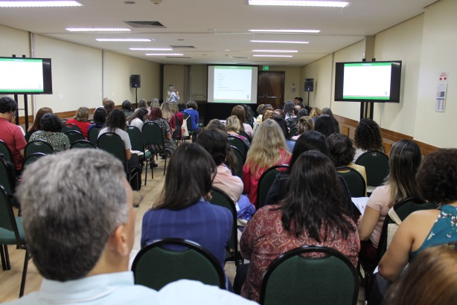
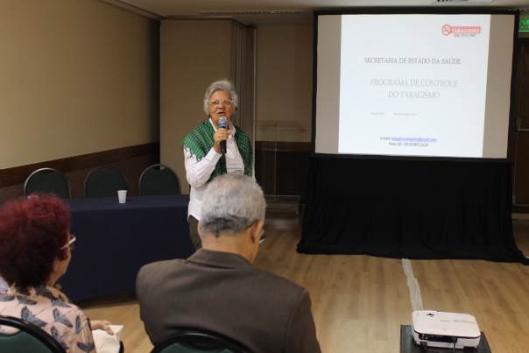
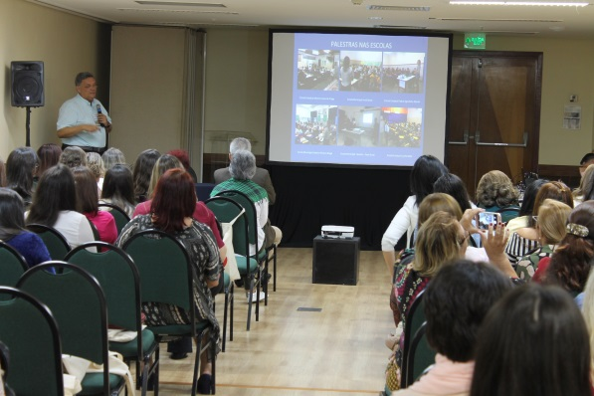
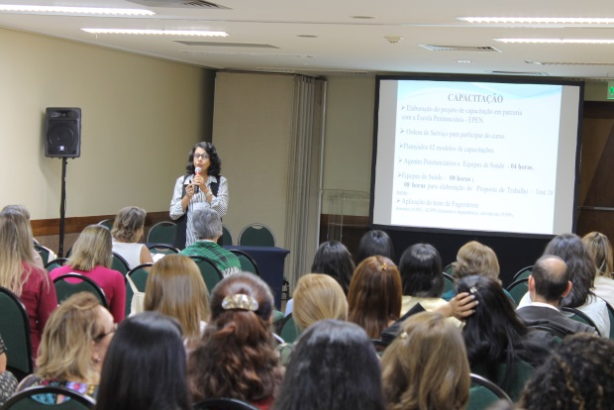
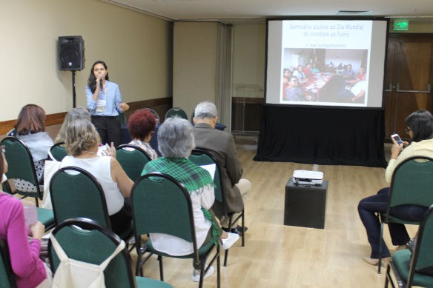
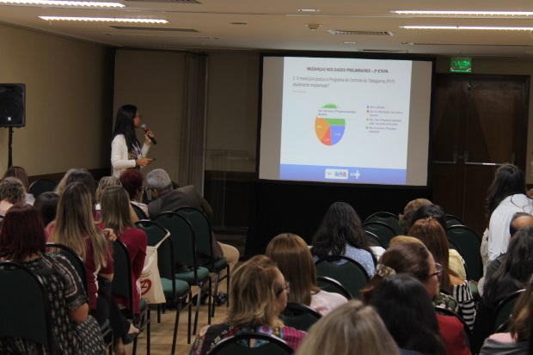
AÇÕES DO PROGRAMA NACIONAL DE CONTROLE
DO TABAGISMO
ENCONTRO DE COORDENADORES ESTADUAIS
Educação, formação

Slide 19
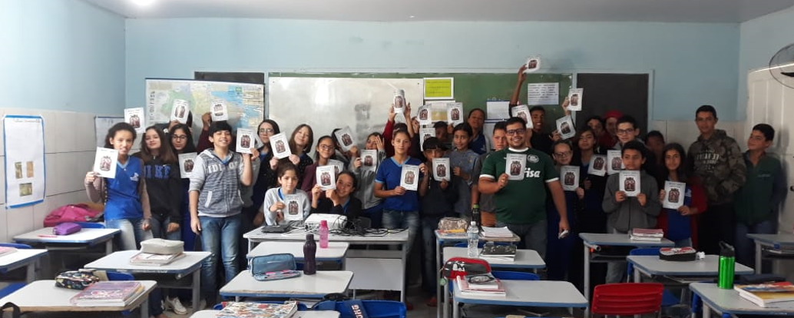
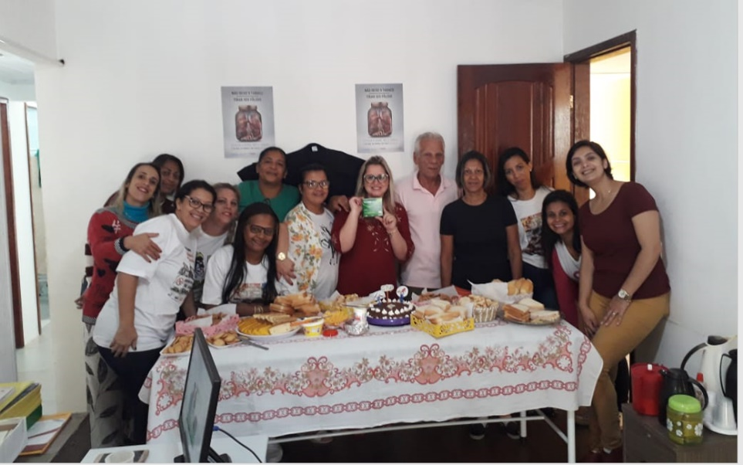
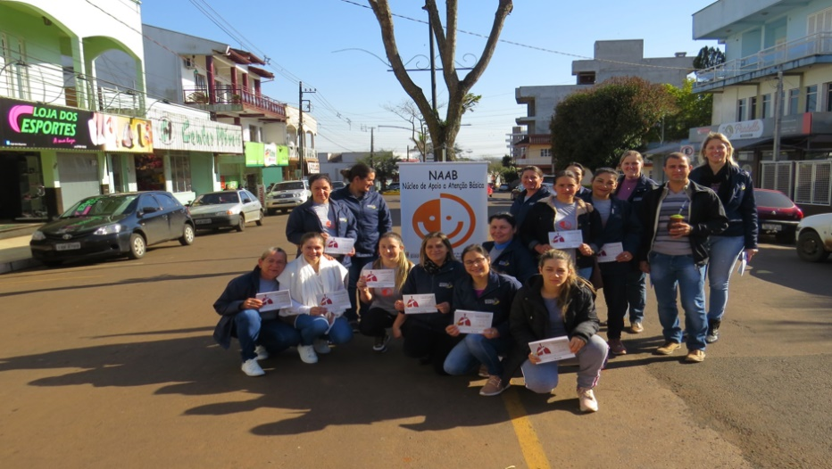
Ações – 29 de agosto Dia Nacional de combate ao Fumo
PE
RJ
RS

Slide 20
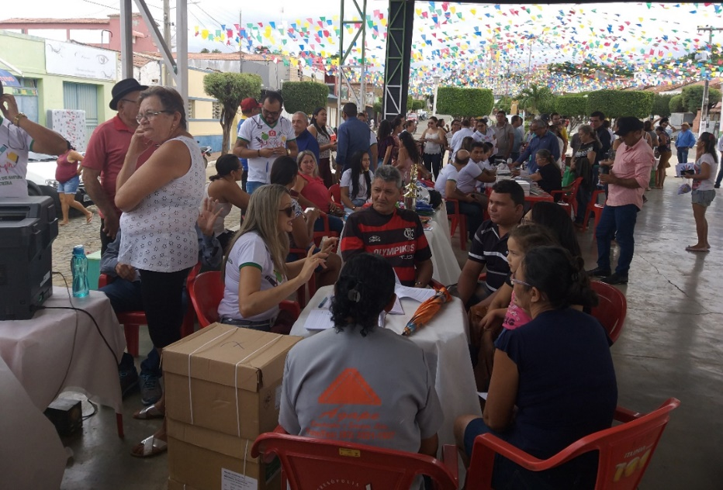
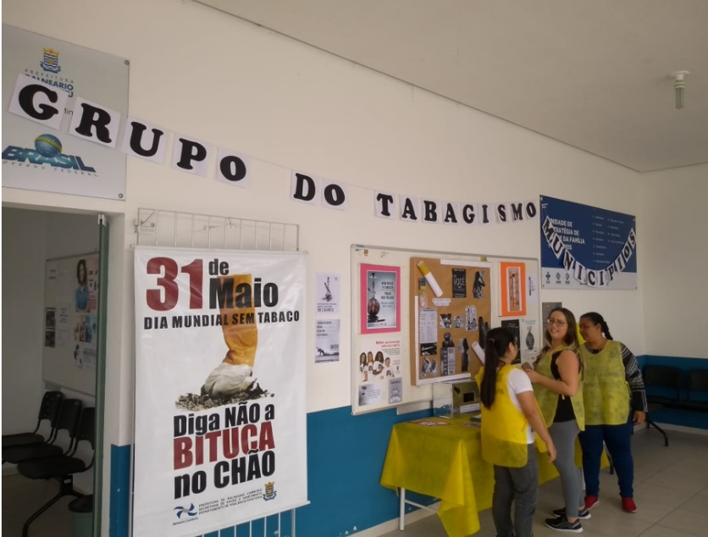
Ações – 29 de agosto
PB
PA
SC

Slide 21
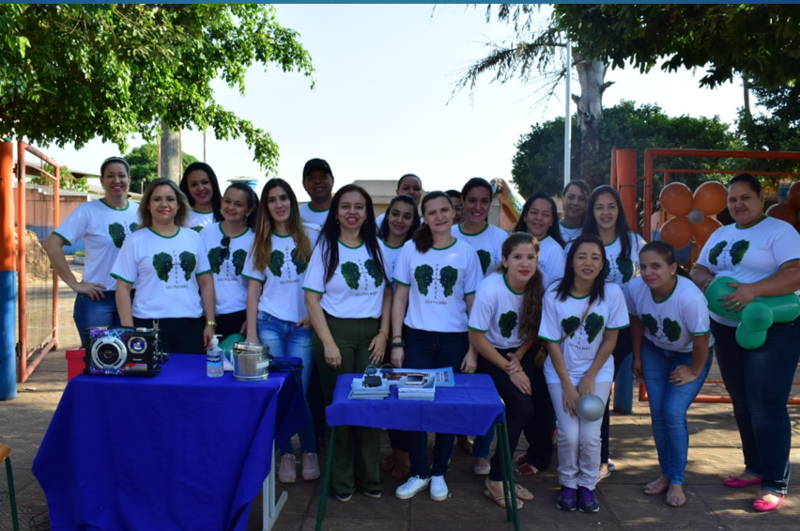
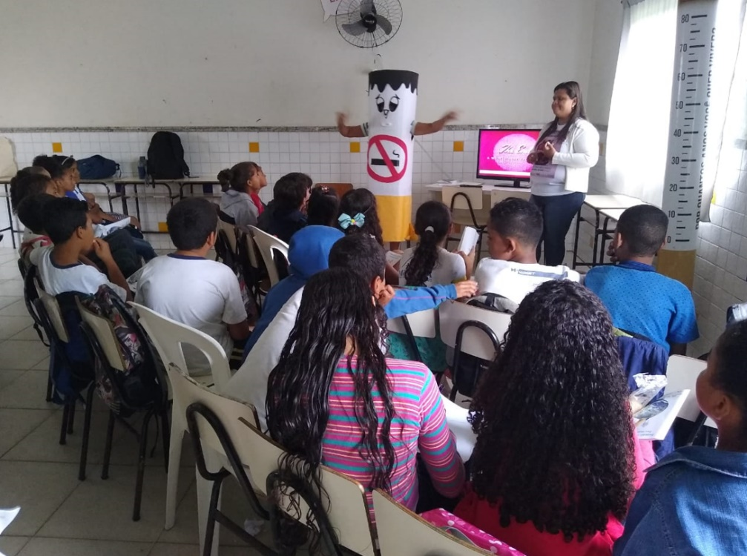
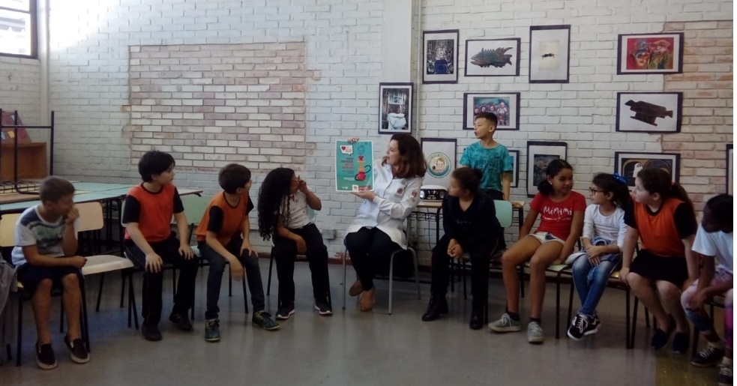
Ações – 29 de agosto
MS
ES
PR

Slide 22
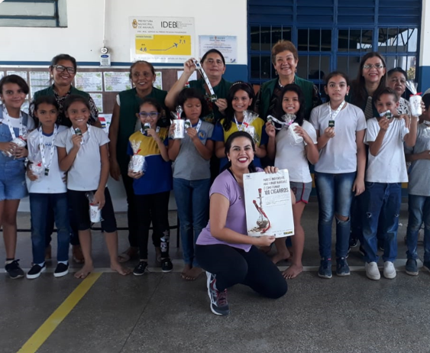
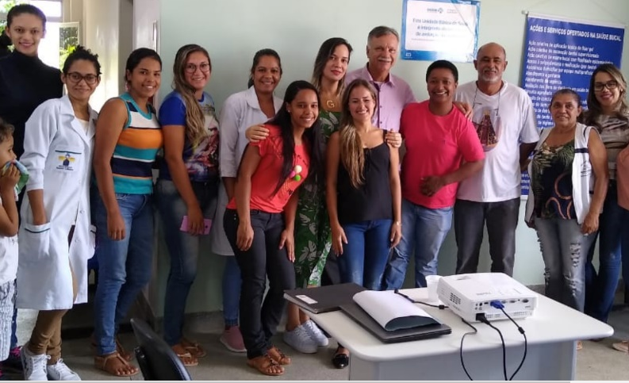
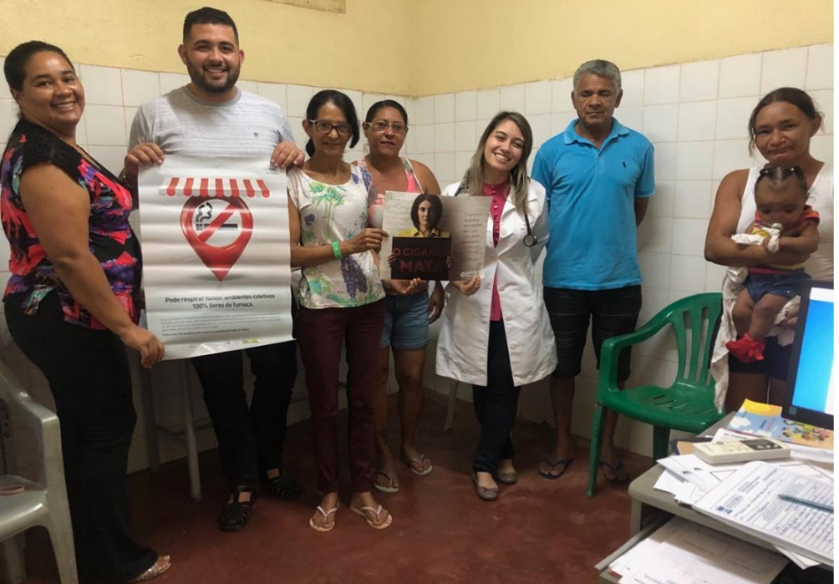
Ações – 29 de agosto
AM
AL
CE

Slide 23
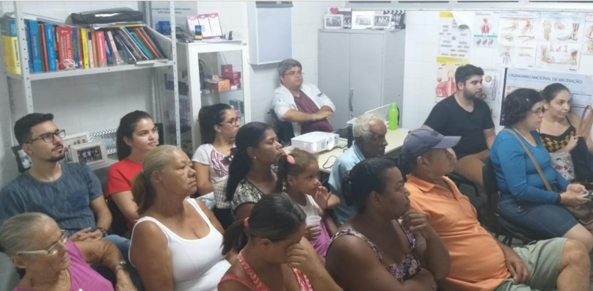
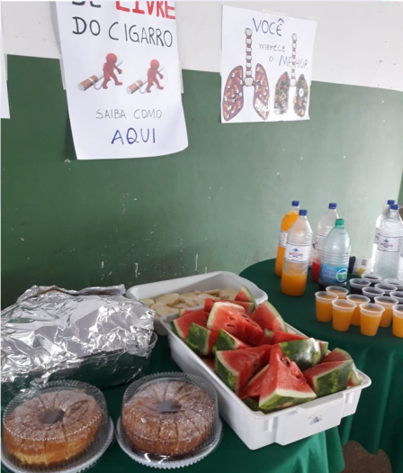
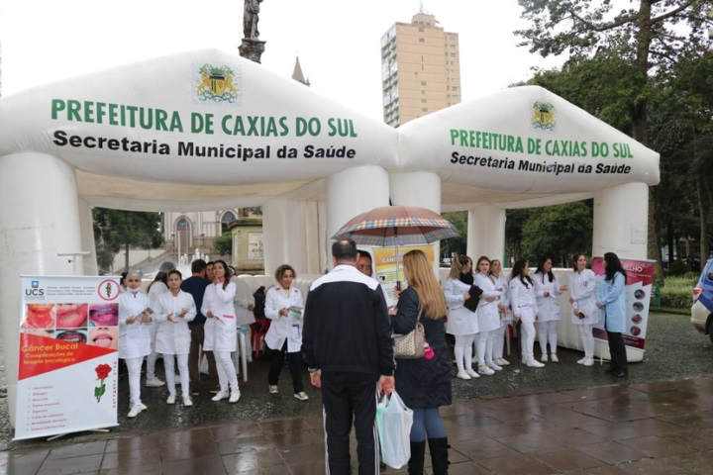
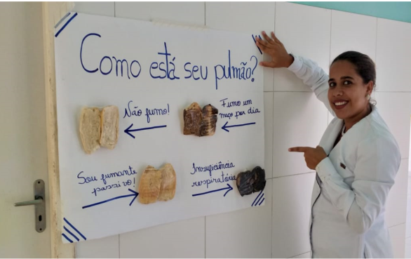
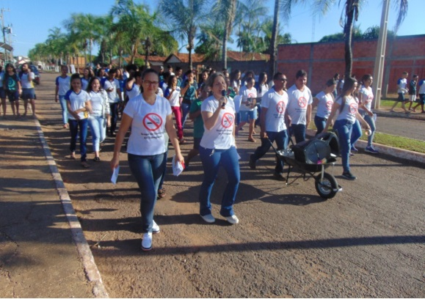
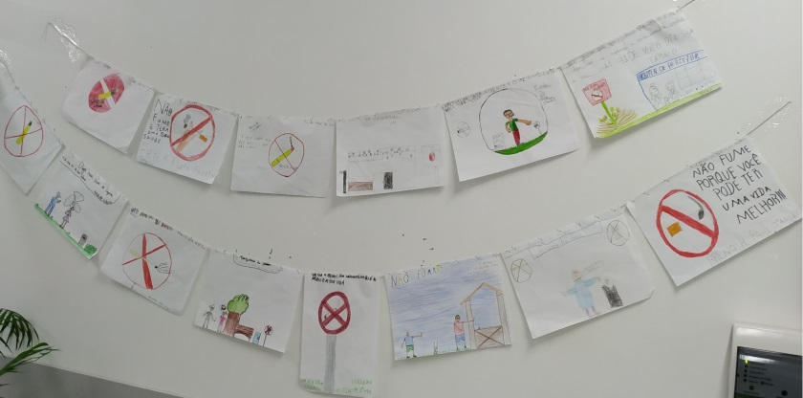
Dia Mundial sem Tabaco
Ações 31/05/2019
Sergipe
Rio Grande do Sul
Goiás
Bahia
Tocantins
Santa Catarina

Slide 24
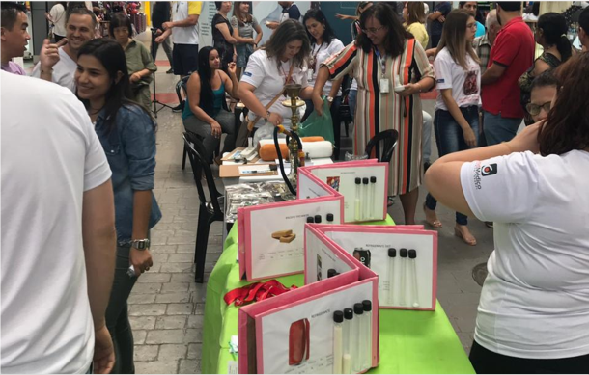
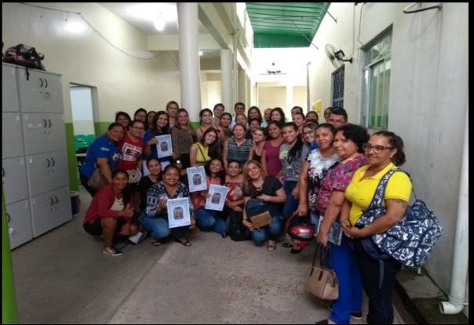
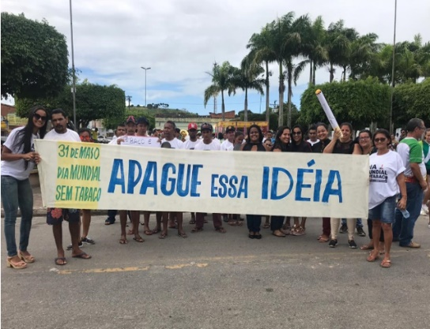
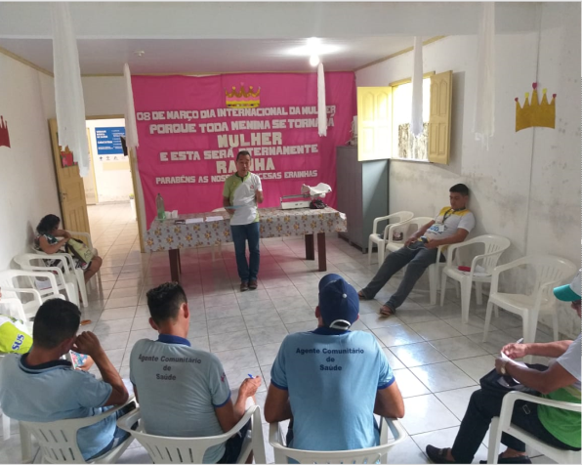
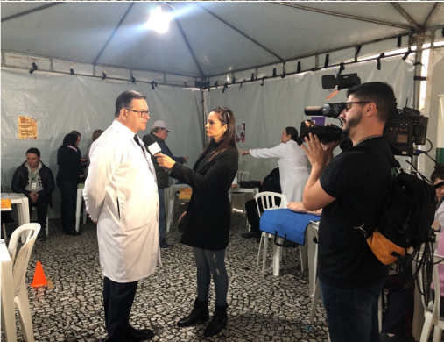
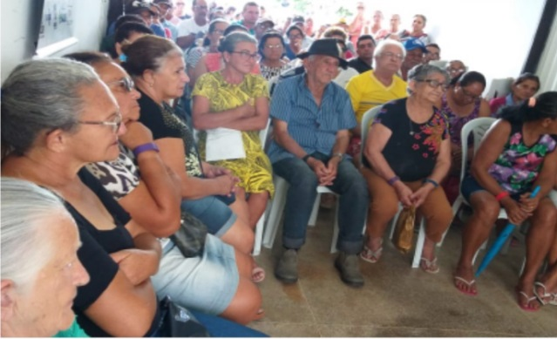
Ações 31/05/2019
DISTRITO FEDERAL
AMAZONAS
ALAGOAS
PARÁ
PARANÁ
PARAÍBA
RIO DE JANEIRO

Slide 25
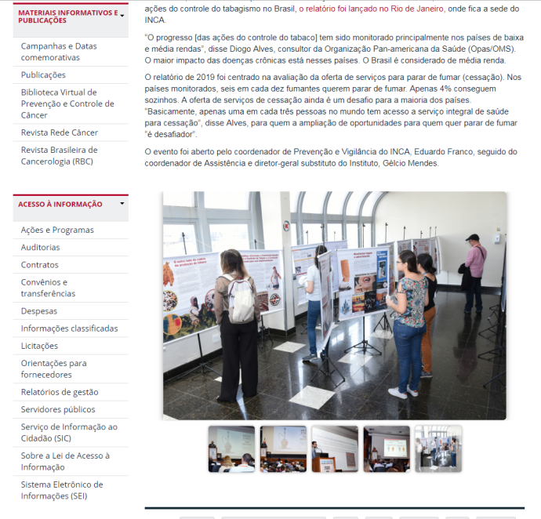
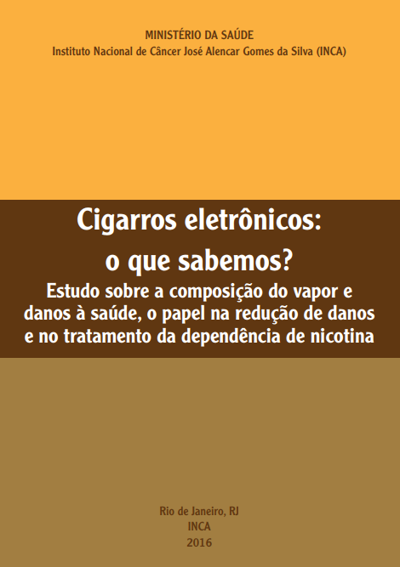
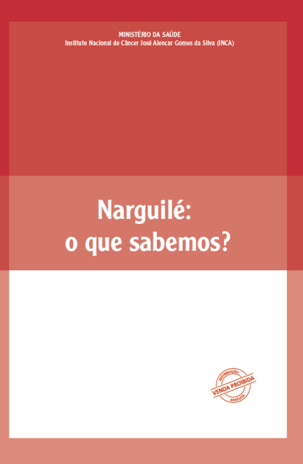
AÇÕES DO PROGRAMA NACIONAL DE CONTROLE
DO TABAGISMO
Publicações
Exposições

Slide 26
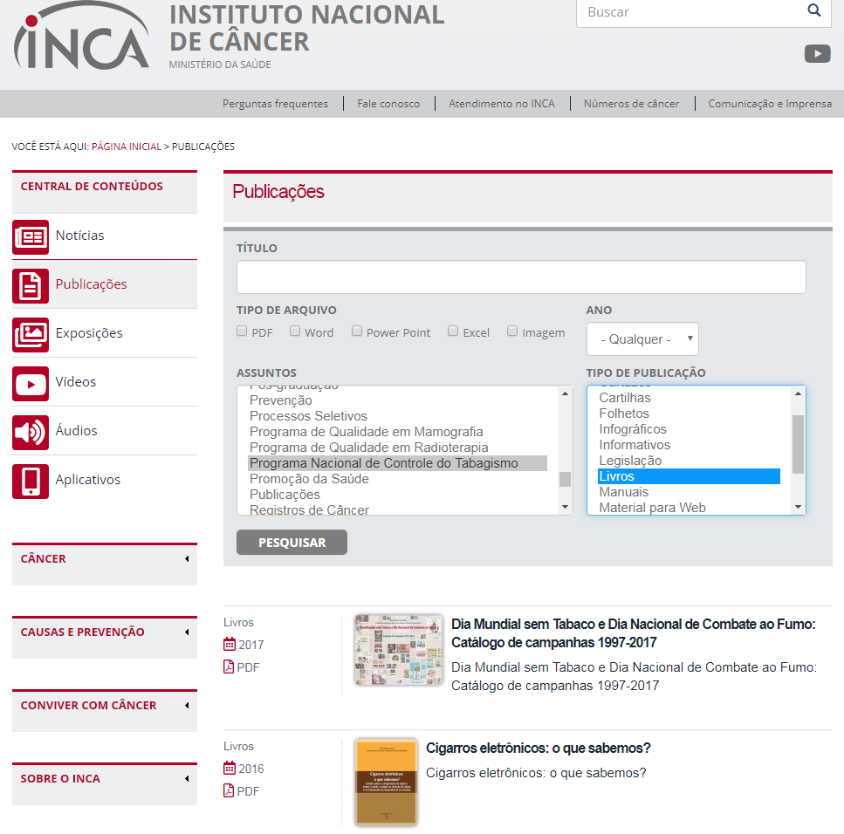
AÇÕES DO PROGRAMA NACIONAL DE CONTROLE
DO TABAGISMO
PORTAL DO INCA
Todas as publicações do PNCT estão disponíveis
PNCT

Slide 27
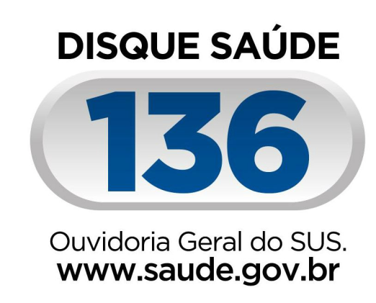
AÇÕES INTERSETORIAIS
Fonte de informações sobre o tabagismo, dentre outros, para a população.

Slide 28
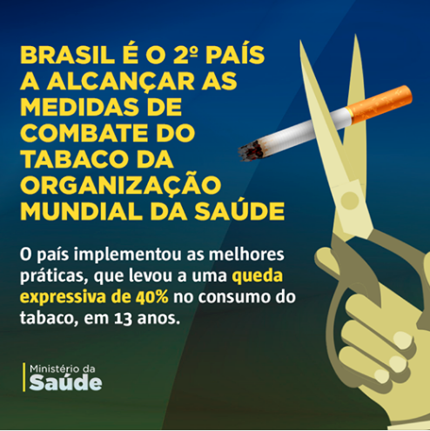
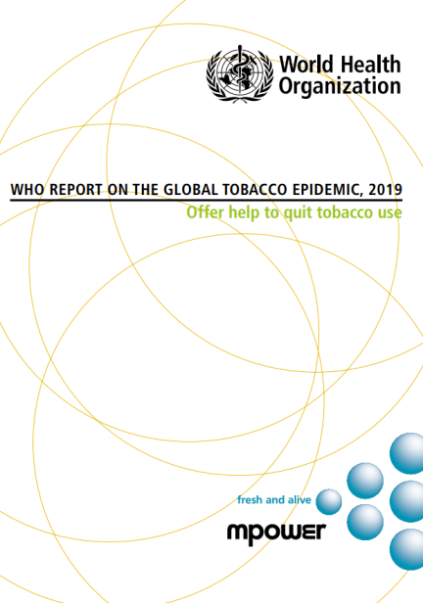
O SUCESSO DO PROGRAMA NACIONAL DE CONTROLE
DO TABAGISMO
O Brasil foi o segundo país a implementar as seis estratégias propostas no pacote intitulado MPower contra o tabagismo, todas com nível de excelência
(o primeiro foi a Turquia).
O MPOWER foi introduzido, em 2007, como uma ferramenta para ajudar os países a implementarem as medidas da CQCT da OMS para a redução da demanda.

Slide 29
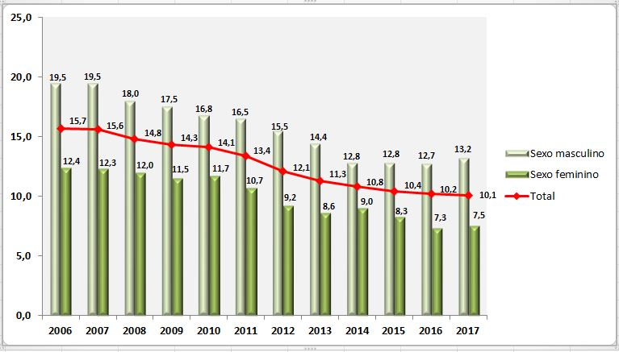
O TABAGISMO NO BRASIL
Fumantes: Variação Temporal – VIGITEL (2006-2017)
O percentual total de fumantes com 18 anos ou mais no Brasil é de 10,1%, sendo 13,2 % entre homens e 7,5 % entre mulheres.
Fonte: VIGITEL BRASIL - 2017, Secretaria-Executiva da CONICQ.

Slide 30
O TABAGISMO NO BRASIL
Pesquisa Nacional de Saúde do Escolar (PENSE): 2009, 2012 e 2015.
Em 2009 os resultados mostraram que 24,2% dos escolares experimentaram o cigarro alguma vez.
Em 2012 os dados da PENSE para as capitais brasileiras mostraram que o número de escolares que experimentaram cigarro alguma vez na vida reduziu de 24,2%, em 2009, para 22,3%, em 2012.
Em 2015 a Pesquisa mostrou que a experimentação do cigarro foi de 18,4%, entre os escolares do 9º ano do ensino fundamental. O indicador de experimentação de cigarro para os meninos (19,4%) foi superior quando comparado às meninas (17,4%).
Fonte: Pesquisa Nacional de Saúde do Escolar (PENSE): 2009, 2012 e 2015.

Slide 31
Fluxo do tratamento do tabagismo no SUS
O TRATAMENTO DO TABAGISMO NO SUS
Paciente - serviço de saúde
Diagnóstico
Plano de tratamento
Tratamento
(com ou sem medicamento)
Após parar de fumar o paciente passa a ser acompanhado por 1 ano:
Mensal em grupo
Mensal individual
A busca ao paciente ocorre por meio de contato telefônico, e-mails, whatsapp.
Grupo
Individual
A interação em grupo fortalece os participantes e serve como incentivo e apoio para a cessação.
As sessões são estruturadas, seguindo o modelo cognitivo comportamental

Slide 32
Status do Tratamento do tabagismo no SUS
A GESTÃO DO TRATAMENTO DO TABAGISMO NO SUS
Apesar do tratamento não se esgotar na atenção primária, estando nos outros níveis de atenção do SUS, é fundamental o suporte na atenção primária que é a porta de entrada do usuário ao sistema, garantindo o avanço, fortalecimento e capilaridade da rede.
Transversalizar o tema tabagismo em outros programas da atenção primária, como voltados às gestantes, hipertensão, tuberculose, diabetes, obesidade, dentre outros.
Suporte ao Programa de Agentes Comunitários de saúde para atuar junto a população fumante e/ou não fumante.
Estimular a inserção das Práticas Integrativas Complementares (PICS) nas unidades de saúde como complemento ao modelo de tratamento do tabagismo.

Slide 33
Desafios para o PNCT
O TRATAMENTO DO TABAGISMO NO SUS
Ampliação da Rede de tratamento no País.
Aumento da fiscalização sobre ambientes livres de tabaco.
Efetivação da proibição dos aditivos em produtos derivados de tabaco.
Implantação das embalagens padronizadas de produtos de tabaco.
Taxação cada vez mais alta dos produtos de tabaco (ICMS).
Efetiva proibição da venda aos menores.
Efetiva proibição da venda avulsa de cigarros.
Implementação do Protocolo para o banimento do comércio ilícito.
Manutenção da RDC 46/2009 – DEFs.

Slide 34
Para finalizar...
Qual o nosso propósito enquanto profissionais de saúde pública?
O que nós estamos fazendo aqui hoje pela saúde da população?
Saúde é o nosso direito e a nossa conquista.
O SUS é nosso!

Slide 35
Marcela Roiz
mroiz@inca.gov.br
Divisão de Controle do Tabagismo
Coordenação de Prevenção e Vigilância
Programa Nacional de Controle do Tabagismo

